Slide 1
Enunciados CJF, súmulas e repetitivos relativos a recursos
Prof. Luiz Dellore

Slide 2
Prof. Luiz Dellore
Mestre e doutor em Processo Civil (USP)
Mestre em Constitucional (PUC/SP)
Visiting Scholar na Syracuse e Cornell Universities
Professor da EPD, Mackenzie e outras instituições
Advogado da Caixa Econômica Federal
Consultor jurídico
Ex-assessor de Ministro do STJ
Membro do IBDP e do Ceapro
www.dellore.com
Instagram: @luizdellore
www.facebook.com/luizdellore/ (Prof Luiz Dellore)
LinkedIn: Luiz Dellore
Twitter: @dellore

Slide 3
Qual a “linha do tempo” envolvendo os recursos?
Pense do 1º grau ao STF

Slide 4
Panorama recursal:
Para saber o cabimento de cada recurso, a regra mais fácil é analisar a natureza da decisão: conforme a natureza da decisão impugnada, determina-se o recurso cabível.
* 1º grau:
As decisões do juiz (CPC, art. 203):
- sentença (§ 1º),
- decisão interlocutória (§ 2º) e
- despacho (§ 3º)
Da sentença, cabe apelação
Da decisão interlocutória, cabe agravo
Do despacho não cabe recurso – trata-se de decisão irrecorrível
* Tribunal:
- acórdão (CPC, art. 204)
- decisão monocrática (CPC, art. 932)

Slide 5
→ Dos acórdãos, podem caber, nos termos específicos de cada recurso:
- ROC
- RESP, RE
- Embargos de divergência
De decisões monocráticas dos relatores:
- Agravo interno
- Agravo em recurso especial ou extraordinário (AREsp / ARE - CPC, art. 1.042).
Cabível de qualquer decisão que tenha alguma carga decisória:
- Embargos de declaração

Slide 6
Art. 932. Incumbe ao relator: (...)
III - não conhecer de recurso inadmissível, prejudicado ou que não tenha impugnado especificamente os fundamentos da decisão recorrida;
IV - negar provimento a recurso que for contrário a:
a) súmula do Supremo Tribunal Federal, do Superior Tribunal de Justiça ou do próprio tribunal;
b) acórdão proferido pelo Supremo Tribunal Federal ou pelo Superior Tribunal de Justiça em julgamento de recursos repetitivos;
c) entendimento firmado em incidente de resolução de demandas repetitivas ou de assunção de competência;
V - depois de facultada a apresentação de contrarrazões, dar provimento ao recurso se a decisão recorrida for contrária a: a), b), c)

Slide 7
O relator, monocraticamente e no Superior Tribunal de Justiça, poderá dar ou negar provimento ao recurso quando houver entendimento dominante acerca do tema. (Súmula 568, CORTE ESPECIAL, julgado em 16/03/2016, DJe 17/03/2016)

Slide 8
É
SÚMULAS STJ
Não é necessário ratificar o recurso especial interposto na pendência do julgamento dos embargos de declaração, quando inalterado o resultado anterior.
(Súmula 579, CORTE ESPECIAL, julgado em 01/07/2016, DJe 01/08/2016)
É inadmissível o recurso especial interposto antes da publicação do acórdão dos embargos de declaração, sem posterior ratificação. SÚMULA 418 CANCELADA
Para fins do art. 105, III, a, da Constituição Federal, não é cabível recurso especial fundado em alegada violação de enunciado de súmula.
(Súmula 518, CORTE ESPECIAL, julgado em 26/02/2015, DJe 02/03/2015)

Slide 9
SÚMULAS STJ
Admite-se que o preparo seja efetuado no primeiro dia útil subsequente, quando a interposição do recurso ocorrer após o encerramento do expediente bancário.
(Súmula 484, CORTE ESPECIAL, julgado em 28/06/2012, DJe 01/08/2012)
O prazo decadencial da ação rescisória só se inicia quando não for cabível qualquer recurso do último pronunciamento judicial.
(Súmula 401, CORTE ESPECIAL, julgado em 07/10/2009, DJe 13/10/2009)
O art. 557 do CPC, que autoriza o relator a decidir o recurso, alcança o reexame necessário.
(Súmula 253, CORTE ESPECIAL, julgado em 20/06/2001, DJ 15/08/2001, p. 264)

Slide 10
Inadmissível recurso especial quanto à questão que, a despeito da oposição de embargos declaratórios, não foi apreciada pelo Tribunal a quo.
(Súmula 211, CORTE ESPECIAL, julgado em 01/07/1998, DJ 03/08/1998, p. 366)
CPC, art. 1.025. Consideram-se incluídos no acórdão os elementos que o embargante suscitou, para fins de pré-questionamento, ainda que os embargos de declaração sejam inadmitidos ou rejeitados, caso o tribunal superior considere existentes erro, omissão, contradição ou obscuridade.
É INADMISSIVEL RECURSO ESPECIAL QUANDO CABIVEIS EMBARGOS INFRINGENTES CONTRA O ACORDÃO PROFERIDO NO TRIBUNAL DE ORIGEM.
(Súmula 207, CORTE ESPECIAL, julgado em 01/04/1998, DJ 16/04/1998, p. 44)

Slide 11
Não cabe recurso especial contra decisão proferida por órgão de segundo grau dos Juizados Especiais.
(Súmula 203, CORTE ESPECIAL, julgado em 23/05/2002, DJ 03/06/2002, p. 269, DJ 12/02/1998, p. 35)
A IMPETRAÇÃO DE SEGURANÇA POR TERCEIRO, CONTRA ATO JUDICIAL, NÃO SE CONDICIONA A INTERPOSIÇÃO DE RECURSO.
(Súmula 202, CORTE ESPECIAL, julgado em 17/12/1997, DJ 02/02/1998, p. 181)
E INADMISSIVEL RECURSO ESPECIAL, QUANDO O ACORDÃO RECORRIDO ASSENTA EM FUNDAMENTOS CONSTITUCIONAL E INFRACONSTITUCIONAL, QUALQUER DELES SUFICIENTE, POR SI SO, PARA MANTE-LO, E A PARTE VENCIDA NÃO MANIFESTA RECURSO EXTRAORDINARIO.
(Súmula 126, CORTE ESPECIAL, julgado em 09/03/1995, DJ 21/03/1995, p. 6369)

Slide 12
NA INSTANCIA ESPECIAL É INEXISTENTE RECURSO INTERPOSTO POR ADVOGADO SEM PROCURAÇÃO NOS AUTOS.
(Súmula 115, CORTE ESPECIAL, julgado em 27/10/1994, DJ 07/11/1994, p. 30050)
CPC, art. 76. Verificada a incapacidade processual ou a irregularidade da representação da parte, o juiz suspenderá o processo e designará prazo razoável para que seja sanado o vício. (...)
§ 2º Descumprida a determinação em fase recursal perante tribunal de justiça, tribunal regional federal ou tribunal superior, o relator:
I - não conhecerá do recurso, se a providência couber ao recorrente;
II - determinará o desentranhamento das contrarrazões, se a providência couber ao recorrido.

Slide 13
A DIVERGENCIA ENTRE JULGADOS DO MESMO TRIBUNAL NÃO ENSEJA RECURSO ESPECIAL.
(Súmula 13, CORTE ESPECIAL, julgado em 08/11/1990, DJ 14/11/1990, p. 13025)
A PRETENSÃO DE SIMPLES REEXAME DE PROVA NÃO ENSEJA RECURSO ESPECIAL.
(Súmula 7, CORTE ESPECIAL, julgado em 28/06/1990, DJ 03/07/1990, p. 6478)
A SIMPLES INTERPRETAÇÃO DE CLAUSULA CONTRATUAL NÃO ENSEJA RECURSO ESPECIAL.
(Súmula 5, CORTE ESPECIAL, julgado em 10/05/1990, DJ 21/05/1990, p. 4407)

Slide 14
SÚMULAS STF
Súmula 735
Não cabe recurso extraordinário contra acórdão que defere medida liminar.
Data de Aprovação
Sessão Plenária de 26/11/2003
Súmula 734
Não cabe reclamação quando já houver transitado em julgado o ato judicial que se alega tenha desrespeitado decisão do Supremo Tribunal Federal.
Data de Aprovação
Sessão Plenária de 26/11/2003

Slide 15
SÚMULAS STF
Súmula 733
Não cabe recurso extraordinário contra decisão proferida no processamento de precatórios.
Data de Aprovação
Sessão Plenária de 26/11/2003
Súmula 636
Não cabe recurso extraordinário por contrariedade ao princípio constitucional da legalidade, quando a sua verificação pressuponha rever a interpretação dada a normas infraconstitucionais pela decisão recorrida.
Data de Aprovação
Sessão Plenária de 24/09/2003

Slide 16
SÚMULAS STF
Súmula 514
Admite-se ação rescisória contra sentença transitada em julgado, ainda que contra ela não se tenha esgotado todos os recursos.
Data de Aprovação
Sessão Plenária de 03/12/1969
Súmula 456
O Supremo Tribunal Federal, conhecendo do recurso extraordinário, julgará a causa, aplicando o direito à espécie.
Data de Aprovação
Sessão Plenária de 01/10/1964

Slide 17
SÚMULAS STF
Súmula 267
Não cabe mandado de segurança contra ato judicial passível de recurso ou correição.
Data de Aprovação
Sessão Plenária de 13/12/1963
Súmula 279
Para simples reexame de prova não cabe recurso extraordinário.
Súmula 282
É inadmissível o recurso extraordinário, quando não ventilada, na decisão recorrida, a questão federal suscitada.

Slide 18
SÚMULAS STF
Súmula 283
É inadmissível o recurso extraordinário, quando a decisão recorrida assenta em mais de um fundamento suficiente e o recurso não abrange todos êles.
Súmula 284
É inadmissível o recurso extraordinário, quando a deficiência na sua fundamentação não permitir a exata compreensão da controvérsia.

Slide 19
Há muita divergência jurisprudencial nos tribunais?
Por quê?
E como afastar as divergências?
Divergência, REsp, RE
IRDR, IAC
Rcl, AR
ADI, ADC, ADPF
Como compatibilizar esses diversos instrumentos?

Slide 20
Jornadas de Direito Processual do CJF:
ENUNCIADO 66 – Admite-se a correção da falta de comprovação do feriado local ou da suspensão do expediente forense, posteriormente à interposição do recurso, com fundamento no art. 932, parágrafo único, do CPC.
ENUNCIADO 67 – Há interesse recursal no pleito da parte para impugnar a multa do art. 334, § 8º, do CPC por meio de apelação, embora tenha sido vitoriosa na demanda.

Slide 21
ENUNCIADO 69 – A hipótese do art. 1.015, parágrafo único, do CPC abrange os processos concursais, de falência e recuperação.
* L. 11.101, art. 189, § 1º, II (redação 14.112/20)
ENUNCIADO 70 – É agravável o pronunciamento judicial que postergar a análise de pedido de tutela provisória ou condicioná-la a qualquer exigência.
ENUNCIADO 74 – O termo “manifestamente” previsto no § 4º do art. 1.021 do CPC se refere tanto à improcedência quanto à inadmissibilidade do agravo

Slide 22
ENUNCIADO 75 – Cabem embargos declaratórios contra decisão que não admite recurso especial ou extraordinário, no tribunal de origem ou no tribunal superior, com a consequente interrupção do prazo recursal.
ENUNCIADO 76 – É considerada omissa, para efeitos do cabimento dos embargos de declaração, a decisão que, na superação de precedente, não se manifesta sobre a modulação de efeitos.

Slide 23
ENUNCIADO 77 – Para impugnar decisão que obsta trânsito a recurso excepcional e que contenha simultaneamente fundamento relacionado à sistemática dos recursos repetitivos ou da repercussão geral (art. 1.030, I, do CPC) e fundamento relacionado à análise dos pressupostos de admissibilidade recursais (art. 1.030, V, do CPC), a parte sucumbente deve interpor, simultaneamente, agravo interno (art. 1.021 do CPC) caso queira impugnar a parte relativa aos recursos repetitivos ou repercussão geral e agravo em recurso especial/extraordinário (art. 1.042 do CPC) caso queira impugnar a parte relativa aos fundamentos de inadmissão por ausência dos pressupostos recursais.

Slide 24
ENUNCIADO 79 – Na hipótese do art. 1.032 do CPC, cabe ao relator, após possibilitar que o recorrente adite o seu recurso para inclusão de preliminar sustentando a existência de repercussão geral, oportunizar ao recorrido que, igualmente, adite suas contrarrazões para sustentar a inexistência da repercussão.
ENUNCIADO 80 – Quando o Supremo Tribunal Federal considerar como reflexa a ofensa à Constituição afirmada no recurso extraordinário, deverá, antes de remetê-lo ao Superior Tribunal de Justiça para julgamento como recurso especial, conceder prazo de quinze dias para que as partes complementem suas razões e contrarrazões de recurso.

Slide 25
ENUNCIADO 81 – A devolução dos autos pelo Superior Tribunal de Justiça ou Supremo Tribunal Federal ao tribunal de origem depende de decisão fundamentada, contra a qual cabe agravo na forma do art. 1.037, § 13, II, do CPC
ENUNCIADO 83 – Caso os embargos de divergência impliquem alteração das conclusões do julgamento anterior, o recorrido que já tiver interposto o recurso extraordinário terá o direito de complementar ou alterar suas razões, nos exatos limites da modificação, no prazo de quinze dias, contados da intimação da decisão dos embargos de divergência.

Slide 26
Enunciado 137: Se o recurso do qual se originou a decisão embargada comportou a aplicação da técnica do art. 942 do CPC, os declaratórios eventualmente opostos serão julgados com a composição ampliada.
Enunciado 138: É cabível reclamação contra acórdão que aplicou indevidamente tese jurídica firmada em acórdão proferido em julgamento de recursos extraordinário ou especial repetitivos, após o esgotamento das instâncias ordinárias, por analogia ao quanto previsto no art. 988, § 4º, do CPC.
Enunciado 141: É possível a conversão de Incidente de Assunção de Competência em Incidente de Resolução de Demandas Repetitivas, se demonstrada a efetiva repetição de processos em que se discute a mesma questão de direito.

Slide 27
Enunciado 144: No caso de apelação, o deferimento de tutela provisória em sentença retira‐lhe o efeito suspensivo referente ao capítulo atingido pela tutela.
Enunciado 145: O recurso cabível contra a decisão que julga a liquidação de sentença é o Agravo de Instrumento
Enunciado 158: A sentença de rejeição dos embargos à execução opostos pela Fazenda Pública não está sujeita à remessa necessária.

Slide 28
RECURSO ESPECIAL. PROCESSUAL CIVIL. FERIADO LOCAL. NECESSIDADE DE COMPROVAÇÃO NO ATO DE INTERPOSIÇÃO DO RECURSO. MODULAÇÃO DOS EFEITOS DA DECISÃO. NECESSIDADE. SEGURANÇA JURÍDICA. PROTEÇÃO DA CONFIANÇA.
1. O novo Código de Processo Civil inovou ao estabelecer, de forma expressa, no § 6º do art. 1.003 que "o recorrente comprovará a ocorrência de feriado local no ato de interposição do recurso". A interpretação sistemática do CPC/2015, notadamente do § 3º do art. 1.029 e do § 2º do art. 1.036, conduz à conclusão de que o novo diploma atribuiu à intempestividade o epíteto de vício grave, não havendo se falar, portanto, em possibilidade de saná-lo por meio da incidência do disposto no parágrafo único do art. 932 do mesmo Código.
2. Assim, sob a vigência do CPC/2015, é necessária a comprovação nos autos de feriado local por meio de documento idôneo no ato de interposição do recurso. (...)
5. Destarte, é necessário e razoável, ante o amplo debate sobre o tema instalado nesta Corte Especial e considerando os princípios da segurança jurídica, da proteção da confiança, da isonomia e da primazia da decisão de mérito, que sejam modulados os efeitos da presente decisão, de modo que seja aplicada, tão somente, aos recursos interpostos após a publicação do acórdão respectivo, a teor do § 3º do art. 927 do CPC/2015.
6. No caso concreto, compulsando os autos, observa-se que, conforme documentação colacionada à fl. 918, os recorrentes, no âmbito do agravo interno, comprovaram a ocorrência de feriado local no dia 27/2/2017, segunda-feira de carnaval, motivo pelo qual, tendo o prazo recursal se iniciado em 15/2/2017 (quarta-feira), o recurso especial interposto em 9/3/2017 (quinta-feira) deve ser considerado tempestivo.
7. Recurso especial conhecido.
(REsp 1813684/SP, Rel. Ministro RAUL ARAÚJO, Rel. p/ Acórdão Ministro LUIS FELIPE SALOMÃO, CORTE ESPECIAL, julgado em 02/10/2019, DJe 18/11/2019)

Slide 29
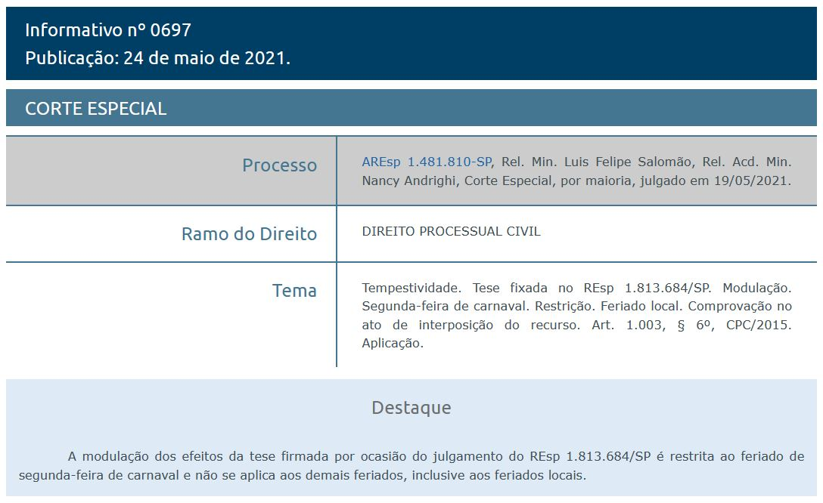

Slide 30
“Os embargos opostos não ensejam conhecimento, porquanto manifestamente incabíveis. Nos moldes do artigo 1.030, § 1º, do Código de Processo Civil, da decisão de inadmissibilidade proferida com fundamento no inciso V do mesmo dispositivo legal, caberá apenas agravo em recurso extraordinário para o tribunal superior (artigo 1.042 do CPC). De fato, uma vez inadmitido o recurso extraordinário, esgota-se a jurisdição do Tribunal de origem, sendo cabível, tão somente, o agravo em recurso extraordinário para o Supremo Tribunal Federal, recurso sobre o qual a Corte local não tem mais jurisdição, cabendo-lhe, tão somente, a remessa dos autos à Suprema Corte. Desse modo, é incabível a oposição de embargos de declaração contra decisão que não admite o recurso extraordinário” (ED em RE em ED no RMS 46.957, Decisão da Min. MARIA THEREZA DE ASSIS MOURA, 15/05/2019)

Slide 31
heitorsica
Litigante interpõe REsp.
Presidência do tribunal local nega seguimento por entender que contraria precedente do STJ em regime de recursos repetitivos.
Litigante entende que seu caso se distingue daqueles acobertados pelo precedente e interpõe agravo interno.
Tribunal local nega provimento ao agravo interno.
O que o litigante deve fazer?
a) chorar embaixo da pia em posição fetal;
b) interpor agravo de decisão denegatória;
c) interpor novo REsp (pois a decisão que julgou o agravo interno é de “última instância”);
d) manejar reclamação;
e) impetrar MS a ser julgado no próprio tribunal local.
STJ, analisando caso regido pelo CPC73, proferiu em 17/5/21 decisão que se coaduna com o CPC15, dizendo que a alternativa correta é a “e”.
Na mesma decisão, STJ refuta a alternativa “b”.
Nunca vi alguém tentar a “c”.
STJ já havia descartado a “d” (Rcl 36476).
A alternativa “a” é sempre cabível.

Slide 32
Quanto ao cabimento MS:
PROCESSUAL CIVIL. MANDADO DE SEGURANÇA. IMPETRAÇÃO CONTRA DECISÃO JUDICIAL. IRRECORRIBILIDADE E TERATOLOGIA. EXISTÊNCIA. WRIT. CABIMENTO. (...)
5. A parte recorrente, ora agravada, diante da negativa de seguimento do seu apelo especial com fulcro no art. 543-C, § 7º, I, do CPC/1973, agitou o recurso cabível, qual seja, o agravo interno/regimental questionando a conformidade do acórdão recorrido com a tese recursal julgada sob o rito dos recursos repetitivos, mas não teve êxito na pretensão.
6. A decisão de admissibilidade nada mais tratou senão a conformidade do acórdão recorrido com a tese repetitiva; descabe, assim, falar em dupla impugnação mediante a interposição conjunta de agravo em recurso especial ou mesmo em preclusão pela falta de manejo do agravo do art. 544 do CPC/1973.
7. A irrecorribilidade do acórdão objeto da impetração, que nem sequer admite reclamação, como decidido pela Corte Especial (Rcl 36.476/SP, Rel. Ministra NANCY ANDRIGHI, julgado em 05/02/2020, DJe 06/03/2020), evidencia, no caso concreto, situação de exceção a admitir a via do mandamus. (...)
9. Do confronto entre o acórdão recorrido e o recurso especial obstado, constata-se que a lide não discutia "a extensão do prazo prescricional da pretensão executória da multa administrativa, mas qual seria o seu termo inicial, (...)
10. Caracterizadas a irrecorribilidade e a teratologia do decisum atacado, exsurge cabível o uso excepcional da via mandamental. (...)
(AgInt no RMS 53.790/RJ, Rel. Ministro GURGEL DE FARIA, PRIMEIRA TURMA, julgado em 17/05/2021, DJe 26/05/2021)

Slide 33
Quanto ao novo Resp:
AGRAVO INTERNO NO AGRAVO EM RECURSO ESPECIAL. PROCESSUAL CIVIL. DECISÃO DE ADMISSIBILIDADE. NEGATIVA. RECURSO REPETITIVO. AGRAVO INTERNO. RECURSO ESPECIAL. NÃO CABIMENTO.
1. Recurso especial interposto contra acórdão publicado na vigência do Código de Processo Civil de 2015 (Enunciados Administrativos nºs 2 e 3/STJ).
2. A jurisprudência do Superior Tribunal de Justiça entende não ser cabível novo recurso especial para reexaminar acórdão que, julgando agravo interno, manteve a decisão da presidência do tribunal local, a qual inadmitiu o primeiro recurso especial com fulcro em entendimento firmado em recurso repetitivo. Precedentes.
3. Agravo interno não provido.
(STJ - AgInt no AREsp: 1586417 PR 2019/0280172-8, Relator: Ministro RICARDO VILLAS BÔAS CUEVA, Data de Julgamento: 25/05/2020, T3 - TERCEIRA TURMA, Data de Publicação: DJe 28/05/2020)

Slide 34
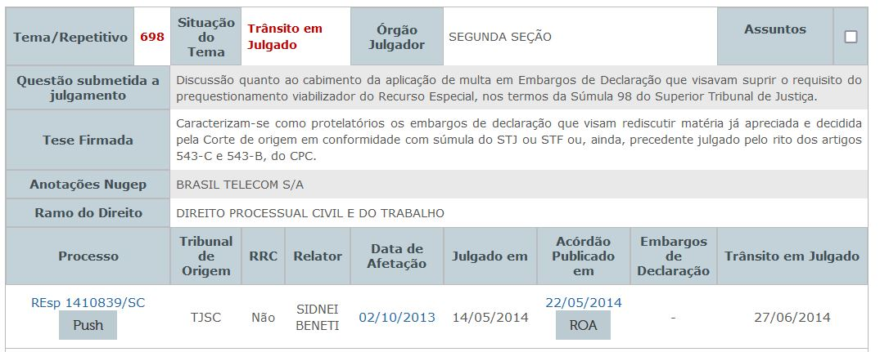
E, para agravar a situação ref o repetitivo erroneamente aplicado:

Slide 35
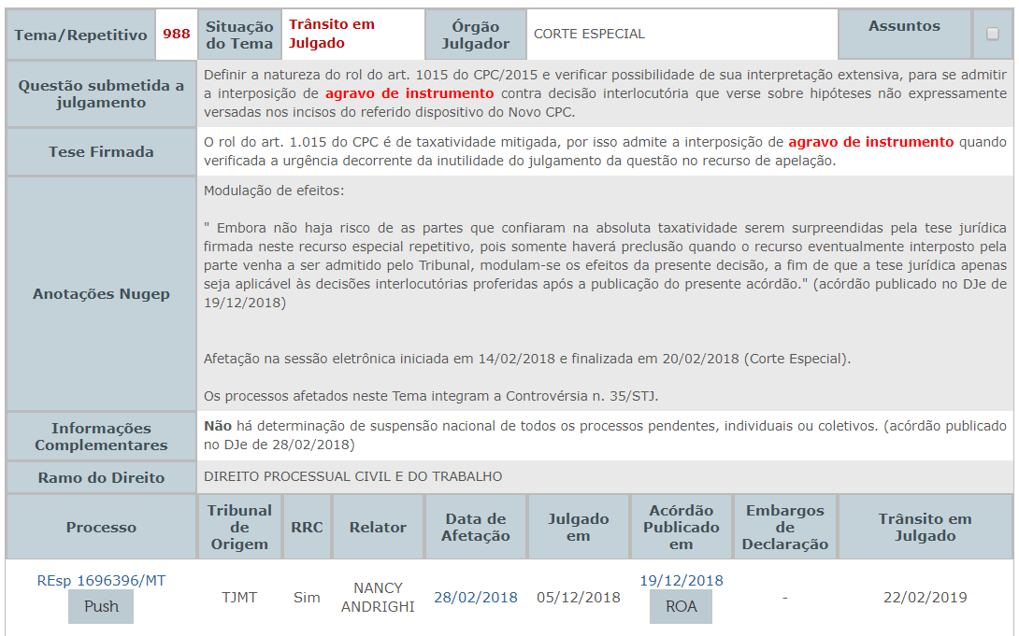

Slide 36
[...] INCIDENTE DE ASSUNÇÃO DE COMPETÊNCIA. AÇÃO DE EXECUÇÃO DE TÍTULO EXTRAJUDICIAL. PRESCRIÇÃO INTERCORRENTE DA PRETENSÃO EXECUTÓRIA. CABIMENTO. TERMO INICIAL. NECESSIDADE DE PRÉVIA INTIMAÇÃO DO CREDOR-EXEQUENTE. [...] 1. As teses a serem firmadas, para efeito do art. 947 do CPC/2015 são as seguintes: 1.1 Incide a prescrição intercorrente, nas causas regidas pelo CPC/73, quando o exequente permanece inerte por prazo superior ao de prescrição do direito material vindicado, conforme interpretação extraída do art. 202, parágrafo único, do Código Civil de 2002. 1.2 O termo inicial do prazo prescricional, na vigência do CPC/1973, conta-se do fim do prazo judicial de suspensão do processo ou, inexistindo prazo fixado, do transcurso de um ano (aplicação analógica do art. 40, § 2º, da Lei 6.830/1980). 1.3 O termo inicial do art. 1.056 do CPC/2015 tem incidência apenas nas hipóteses em que o processo se encontrava suspenso na data da entrada em vigor da novel lei processual, uma vez que não se pode extrair interpretação que viabilize o reinício ou a reabertura de prazo prescricional ocorridos na vigência do revogado CPC/1973 (aplicação irretroativa da norma processual). 1.4. O contraditório é princípio que deve ser respeitado em todas as manifestações do Poder Judiciário, que deve zelar pela sua observância, inclusive nas hipóteses de declaração de ofício da prescrição intercorrente, devendo o credor ser previamente intimado para opor algum fato impeditivo à incidência da prescrição. [...] (REsp 1604412 SC, Rel. Ministro MARCO AURÉLIO BELLIZZE, SEGUNDA SEÇÃO, julgado em 27/06/2018, DJe 22/08/2018)

Slide 37
E quanto aos Juizados?
Se um colégio recursal (JEC), em relação a matéria infraconstitucional, decide de maneira distinta da de um outro colégio recursal ou do STJ?
A resposta clássica, no JEC, seria a impossibilidade de se adotar qualquer medida, já que incabível o REsp (e, também, incabível a AR – L. 9.099/95, art. 59).
Súmula 203 do STJ: “Não cabe recurso especial contra decisão proferida por órgão de segundo grau dos juizados especiais”.
STF, em agosto de 2009 (RE 571572): até que haja modificação legislativa, com a criação de um incidente de uniformização de jurisprudência (que existe no âmbito do JEF e do JEFP), será cabível reclamação ao STJ se uma decisão de Colégio Recursal de JEC for contrária à jurisprudência do STJ.

Slide 38
(...) JURISPRUDÊNCIA DO SUPERIOR TRIBUNAL DE JUSTIÇA. APLICAÇÃO ÀS CONTROVÉRSIAS SUBMETIDAS AOS JUIZADOS ESPECIAIS ESTADUAIS. RECLAMAÇÃO PARA O SUPERIOR TRIBUNAL DE JUSTIÇA. CABIMENTO EXCEPCIONAL ENQUANTO NÃO CRIADO, POR LEI FEDERAL, O ÓRGÃO UNIFORMIZADOR. (...) 2. Quanto ao pedido de aplicação da jurisprudência do Superior Tribunal de Justiça, observe-se que aquela egrégia Corte foi incumbida pela Carta Magna da missão de uniformizar a interpretação da legislação infraconstitucional, embora seja inadmissível a interposição de recurso especial contra as decisões proferidas pelas turmas recursais dos juizados especiais. 3. No âmbito federal, a Lei 10.259/2001 criou a Turma de Uniformização da Jurisprudência, que pode ser acionada quando a decisão da turma recursal contrariar a jurisprudência do STJ. É possível, ainda, a provocação dessa Corte Superior após o julgamento da matéria pela citada Turma de Uniformização. 4. Inexistência de órgão uniformizador no âmbito dos juizados estaduais, circunstância que inviabiliza a aplicação da jurisprudência do STJ. Risco de manutenção de decisões divergentes quanto à interpretação da legislação federal, gerando insegurança jurídica e uma prestação jurisdicional incompleta, em decorrência da inexistência de outro meio eficaz para resolvê-la. 5. Embargos declaratórios acolhidos apenas para declarar o cabimento, em caráter excepcional, da reclamação prevista no art. 105, I, f, da Constituição Federal, para fazer prevalecer, até a criação da turma de uniformização dos juizados especiais estaduais, a jurisprudência do Superior Tribunal de Justiça na interpretação da legislação infraconstitucional. (RE 571572 ED, Órgão julgador: Tribunal Pleno, Relator(a): Min. ELLEN GRACIE, DJ 27/11/2009)

Slide 39
E o STJ regulou o uso da Rcl na Resolução n. 12/2009-STJ.
Contudo, houve uma grande quantidade de reclamações ajuizadas no Tribunal.
(mas, por qual razão?)
Com isso, teve início um movimento de recuo no cabimento das reclamações (situações típicas de “jurisprudência defensiva”; apenas para temas de mérito, e para precedente vinculante).
Com o CPC15, quando já há o cabimento de reclamação para uma série de situações (art. 988), houve receio de que haveria uma explosão no uso de reclamações.
Diante disso, o que o STJ fez?
“Fechou a porta” para o uso da Rcl no STJ.
Por isso, foi editada a Resolução 3/2016, a partir do julgamento da Rcl 18506: a competência para a reclamação é dos TJs.

Slide 40
E quanto ao RE decorrente de acórdão de JEC?
Conferir:
Súmula 727/STF
Não pode o magistrado deixar de encaminhar ao Supremo Tribunal Federal o agravo de instrumento interposto da decisão que não admite recurso extraordinário, ainda que referente a causa instaurada no âmbito dos juizados especiais.
Data de Aprovação
Sessão Plenária de 26/11/2003
Isso ainda se aplica?

Slide 41
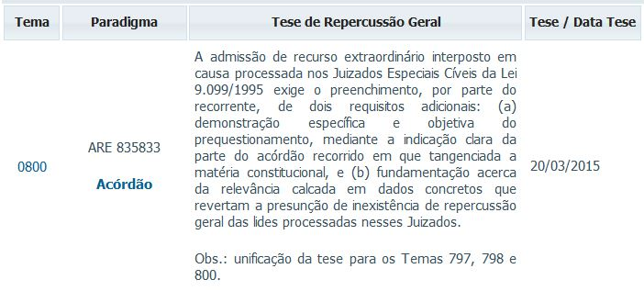
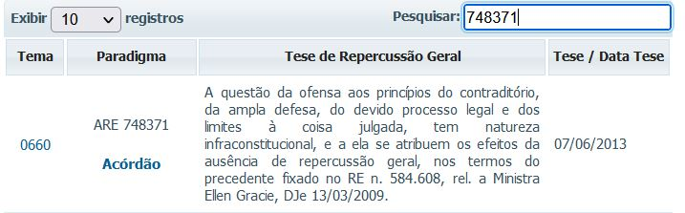
Há chance de subir RE em caso de JEC?

Slide 42
AVALIAÇÃO DO CURSO

Slide 43
AVALIE SEU CURSO!
tinyurl.com/EPD17jul
https://tinyurl.com/EPD17jul
Obrigado!

